Slide 1

面向对象

Slide 2
概述
从SAP R/3 4.0版本开始，ABAP就引入了面向对象的开发概念。
ABAP语言的发展
宏编译器
ABAP语言出现-面向过程
ABAP语言-面向对象（Object-oriented）
ABAP对象是ABAP的扩展，集合了Java，C++，Smalltalk等语言的特点。和原来的ABAP无缝集成
面向对象解决方法中，重点放在了对现实生活中的对象结构化或抽象化
属性（Attributes）：对象的属性及特征
方法（Method）：定义对象的行为
类的优点
可以重复利用代码（传统ABAP->重用部分）
可以封装数据
Notes:
面向过程：认为世界中的一切都是关联的，是由一个个关联的小系统组成，每个小系统都有着明确的开始和明确的结束，开始和结束之间有着严谨的因果关系。只要我们将这个小系统中的每一个步骤和影响这个小系统走向的所有因素都分析出来，我们就能完全定义这个系统的行为。
分析方法：找到过程的七点，然后顺藤摸瓜，分析每一个部分，知道达到过程的终点。
面向对象：将世界看做一个个相互独立的对象，相互之间并无因果关系。只有在某个外部力量的驱动下，对象之间才会依据某种规律相互传递信息。这些交互构成了“过程”，在没有外力的驱动下，对象则保持着“静止”的状态。
封装：对象有着坚硬的外壳，从外部看来，除了它用来与外界交互的消息通道之外，对象内部就是一个黑匣子，什么也看不到
聚合：对象可以结合在一起形成新的对象，结合后的对象具有前两者特性的总和
继承：对象可以繁育，产下的孩子将拥有父辈全部的本领
接口：对象都是多面派，它会根据不同的要求展现其中的一个面
多态：多个对象可能长着相同的脸，而这张脸背后却有着不同的行为

Slide 3
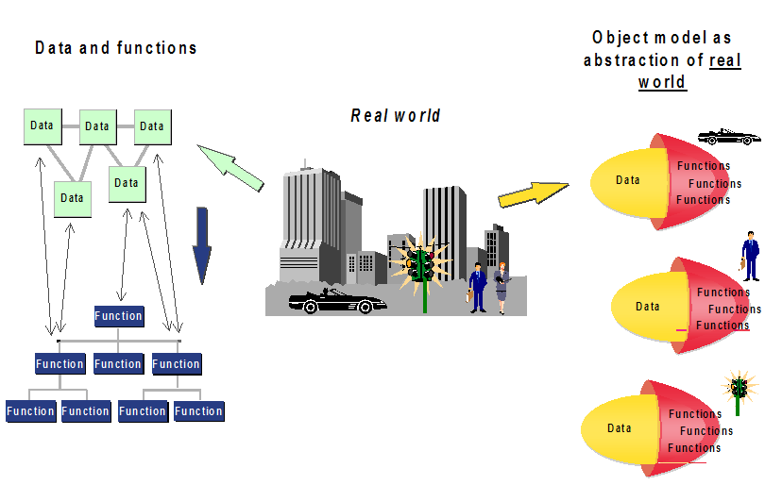
概述

Slide 4
面向对象开发特点
1. 抽象(Abstraction)
实现客观世界实体的模块化
2. 封装(Encapsulation)
就是把客观事物封装成抽象的类，并且类可以把自己的数据和方法只让可信的类或者对象操作，对不可信的进行信息隐藏。
3. 继承(Inheritance)
它可以使用现有类的所有功能，并在无需重新编写原来的类的情况下对这些功能进行扩展
4. 多态(Polymorphism)
允许你将父对象设置成为和一个或更多的他的子对象相等的技术，赋值之后，父对象就可以根据当前赋值给它的子对象的特性以不同的方式运作。简单的说，就是一句话：允许将子类类型的指针赋值给父类类型的指针。

Slide 5
面向对象发展历程
SAP Basis Release 4.5发布了ABAP OO的一个版本，引入了类接口的概念，并可以通过类来创建对象（实例化类）。
SAP Basis Release 4.6发布了ABAP OO的完全版本，引入了OO方式的重要概念继承（inheritance）,可以通过多个接口来建立一个复合的接口。
SAP WEB APPLICATION SERVER 6.10/6.20 SAP basis的下一代版本，在类之间引入了friendship的概念。并引入了对象服务（object service）可以把对象存储在数据库中。
SAP WEB APPLICATION SERVER 6.40引入了共享对象（Shared Objects）的概念,即允许在应用服务器的共享内存中存储对象。这样在这个服务器中的任何一个程序都可以访问它。

Slide 6
类与对象
什么是对象？
类=>类型，对象=>个体
要使用所需功能的对象，首先要经过根据类定义对象的过程
根据类创建对象的过程成为实例化，根据类创建的对象为实例（Instance）
CLASS：类是创建对象的模板
OBJECT：对象是指商品/物体/对象/目的，是类的实例
类的区分
全局类（Global）：使用事务代码SE24
存储在类池中（Class Library in the Repository）
所有ABAP程序都可以对其进行访问
本地类（Local）
在程序中定义
只有该程序可以使用

Slide 7
程序中类的创建
定义类的构成项目（属性、方法、事件）
CLASS <class> DEFINITION.
要素声明
所有项目都需要定义在三个访问区域之一中
ENDCLASS.
实现类的方法
CLASS <class> IMPLEMENTATION.
ENDCLASS.

Slide 8
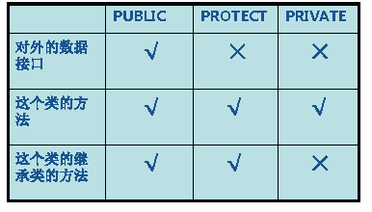
访问区域
三个访问区域
Public Section. 公有部分
内部可见，外部可见
PUBLIC部分的组件，构成类与用户的接口
Protected Section. 保护部分
内部可见，继承可见，外部不可见
PROTECTED部分的组件，构成继承类之间的接口
Private Section. 私有部分
内部可见，继承不可见，外部不可见
练习：定义一个类cl，定义一个含有write语句的方法，并调用

Slide 9
Class构成要素
构成要素的分类
实例组件（Instance-specific component）
参照类创建对象时，内存中存在的项目，每次创建对象时都会被初始化。各个类的对象中都存在
声明方式：属性：DATA；方法：METHODS。访问：OBJECT->COMP
静态组件（Static component）
遇到创建类的语句（CREATE OBJECT）开始，直到程序结束都存储于内存中，是依赖类存在的项目。即使不创建对象，若已存在与内存中即可以直接使用。
声明方式：属性：CLASS-DATA；方法：CLASS-METHODS。访问：CLASS=>COMP
类的所有要素在声明部分实现（Class Definition）
属性（Attributes）
可以拥有ABAP所有数据类型的类内部数据字段，对象状态由属性决定。DATA/CONSTANTS
方法（Method）
用来定义决定对象行为的类内部执行步骤，可以访问类的所有属性，切可通过方法修改对象的内容，另外，方法提供传入传出参数，便于用户交互
事件（Event）
事件是没有继承关系的类之间可以互相调用彼此方法的特殊方法

Slide 10
Class构成要素
属性类型 | ABAP语句
实例属性 | DATA
静态属性 | CLASS-DATA
方法类型 | ABAP语句
实例属性 | METHODS
静态属性 | CLASS-METHODS
特殊方法 | CONSTRUCTOR CLASS-CONSTRUCTOR EVENTS
事件 | ABAP语句
事件声明 | EVENTS evt EXPORTING .. VALUE(e1 e2) TYPE type
调用事件（Trigger） | RAISE EVENT evt EXPORTING e1 = f1 e2 = f2 ..
Event Handler声明 | METHODS meth FOR EVENT evt OF cif IMPORTING e1 e2
Event Handler注册/登陆 | SET HANDLER h1 h2 [FOR] …

Slide 11
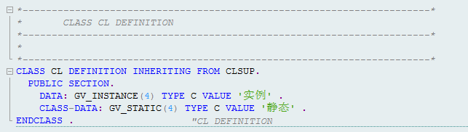
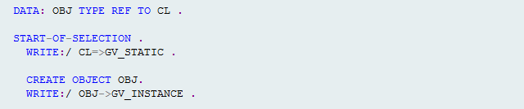
例
实例属性与静态属性

Slide 12
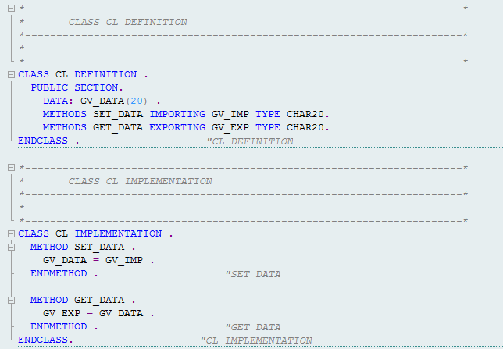
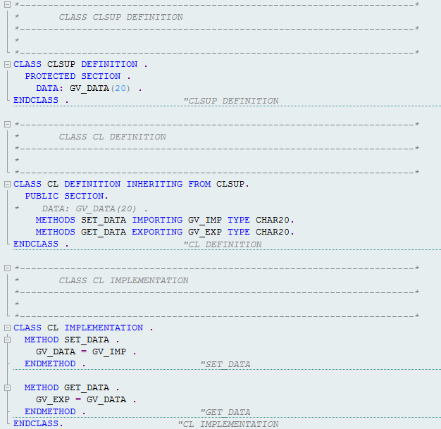
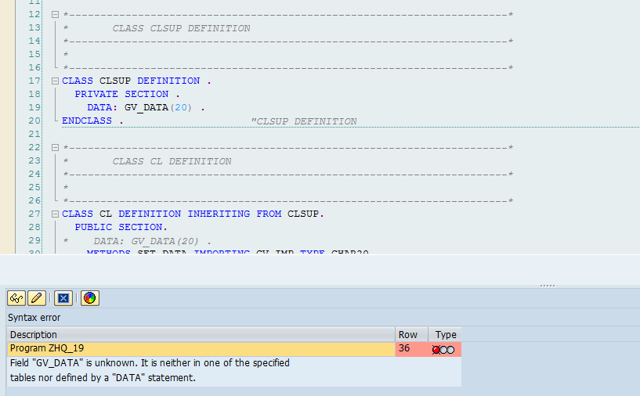
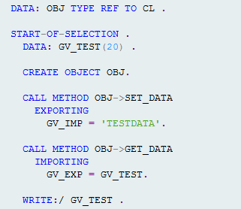
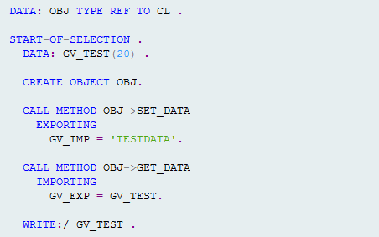
例
访问区域
保护部分可以被继承类访问
公有部分可以直接被访问
私有部分不能被其他类访问

Slide 13
对象
对象指的是类的实例，每个对象都有自己固有的属性。
一个类可以创建多个对象。
在ABAP程序中要访问对象，需要使用参照对象（Object Reference），参照对象始终存在于参照对象变量中
DATA obj TYPE REF TO class.

Slide 14
方法
方法定义的基本语法
METHOD <meth>
IMPORTING … <i1> TYPE <type> ….
EXPORTING… <e1> TYPE <type> …
CHANGING … <c1> TYPE <type> …
EXCEPTIONS … X1…
CALL METHOD [oref->|class=>]meth
EXPORTING … i1 = f1…
RECEIVING R = h .
IMPORT/EXPORT：数据输入/输出接口，接口参数可以参考单个变量，结构，或者内表
CHANGING：同时作为输入输出接口，接口参数可以参考单个变量，结构，或者内表
RETURNING：返回类传递数值。该定义不能喝CHANGING/EXPORTING同时使用
EXCEPTIONS：返回执行中所出现的错误
类函数可以拥有多个输入参数，但只能有一个输出参数。类的输出接口参数必须与类函数中所定义类型保持一致

Slide 15
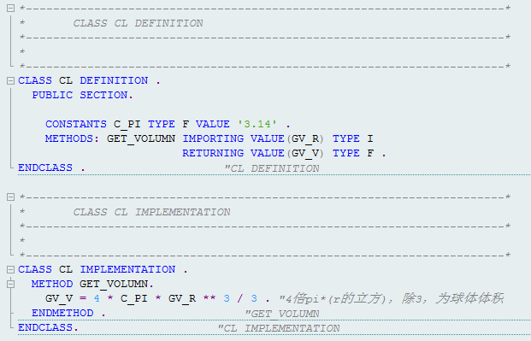
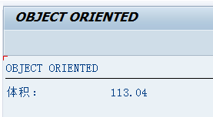
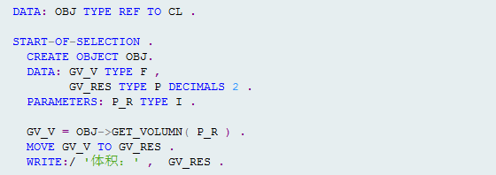
方法的调用
当方法没有输出参数(EXPORTING)的时候可以通过以下方式调用:
CALL METHOD meth(). “ 没有输入参数
CALL METHOD meth( a ). “ 一个输入
CALL METHOD meth( f1 = a1………fn = an ) . “N个输入

Slide 16
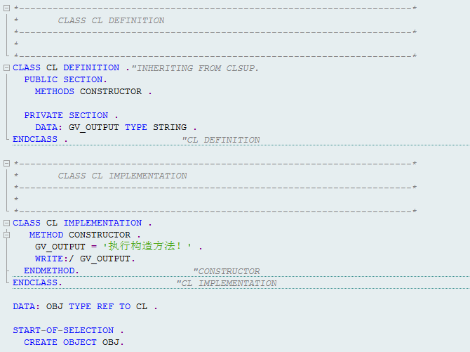
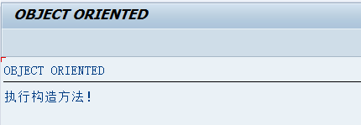

构造方法
构造方法：
在实例化对象时，自动完成对象的初始化，并且这个对象是空的。
如果希望每一个对象都为其初始化某些特征，需要用到构造方法。
没有返回数据类型，功能是在实例化类时完成一些初始化工作
使用 METHODS CONSTRUCTOR 定义
或使用CLASS-METHODS CLASS_CONSTRUCTOR定义
每个类只能有一个构造方法，在CREATE OBJECT语句中自动调用构造方法
什么时候使用构造方法
需要分配（外部）资源
需要初始化一些不能用DATA 语句的VALUE 指定的属性值
需要修改静态属性
通常不能显式的调用构造器
初始化类实例对象时，即调用构造方法

Slide 17
类的继承
什么是类的继承？
继承的本质是代码重用。当要构造一个新类时，无需从零开始，可以参考一个已有类，再其基础上简历一个新类。
参考类：基类/父类。新建类：派生类/子类
派生类可以继承基类所有的属性和方法，并可以在此基础上添加新的特性
语句
CLASS <subclass>DEFINITION INHERITING FROM <superclass> .
多态性类继承的实现
由于每个派生类的属性不同，相同的基类对象在不同的派生类中需要以不同的方式来表现，因此提供多态的概念。
在派生类中定义和基类相同的接口，但是可以使用不同的代码来实现。
语句
METHOD <meth> REDEFINITION .
在派生类中使用基类的方法，使用SUPER：CALL METHOD SUPER-><meth>.
重载方法，使用ME：CALL METHOD ME-><meth>.

Slide 18
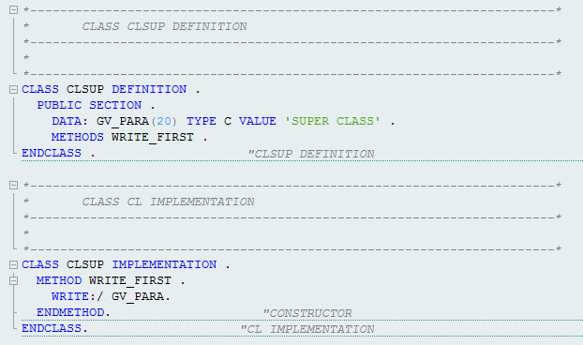
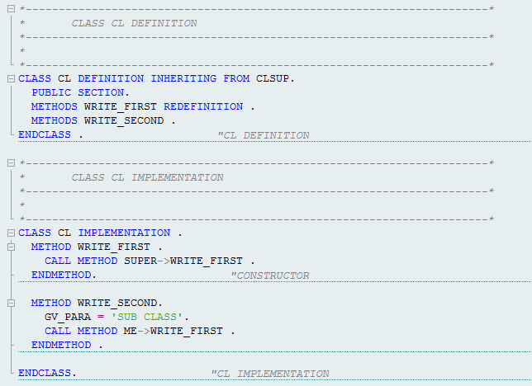
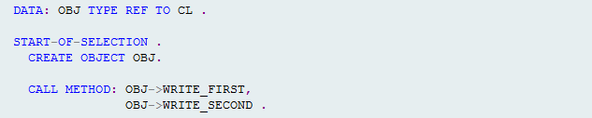
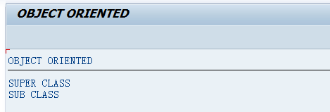
类的继承
基类定义方法
调用时使用SUPER指定基类方法，或ME指定派生类方法
结果
派生类重定义方法

Slide 19
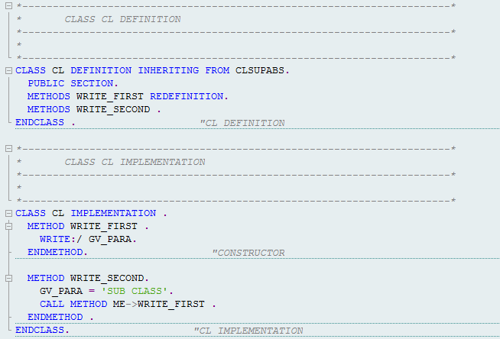
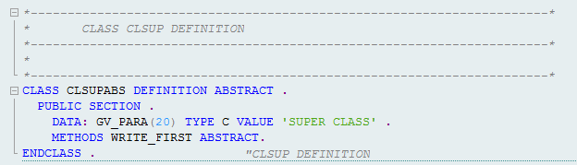
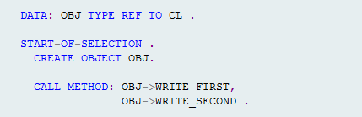
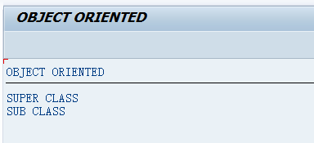
抽象类
抽象类
含有一个或多个方法的类，称为抽象类
抽象类不能使用CREATE OBJECT语句来创建实例对象
仅包含没有具体实现的方法
CLASS <class> DEFINITION ABSTRACT . / ENDCLASS .
抽象方法
仅包含方法定义，但没有具体实现的方法，需要通过派生类来实现
METHODS <meth> ABSTRACT .
继承，定义派生类
定义抽象类
调用
结果

Slide 20
最终类
最终类和最终方法，都是不可继承的
防止由于设计中多级别派生造成类造成的语法和语义的冲突
语句
CLASS <class> DEFINITION FINAL . / ENDCLASS .
METHODS <meth> FINAL .

Slide 21
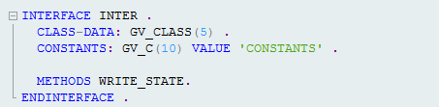
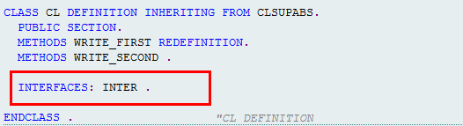
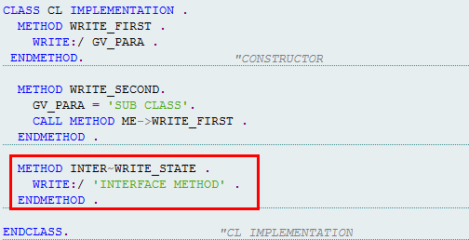
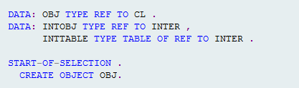
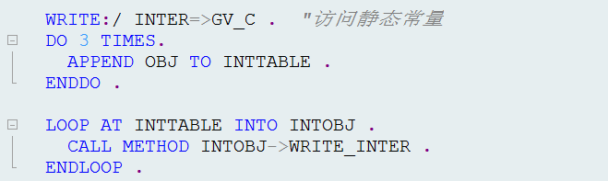
接口
接口（INTERFACE）
和抽象类相似，定义了一些未实现的属性和方法，所有继承它的类都继承这些成员
不需要方法实现，不能直接实例化
接口所有成员都是抽象的
接口成员一般是公有的
接口中不能含有构造方法
语句
INTERFACE <intf> .
DATA …
METHOD ...
ENDINTERFACE .
CLASS <class> DEFINITION .
PUBLIC SECTION .
INTERFACE: int1, int2 .
ENDCLASS.
静态成员访问时，通过接口引用访问 intf=>const
其他成员，可以通过实现该接口的类本身或者类引用进行访问
class=>intf~attr. CALL METHOD class=>intf~meth .
直接调用接口方法，必须使用循环
别名：ALIASES alias FOR intf~com1 .

Slide 22
事件
事件（EVENT）
用于捕获某类对象状态的改变来触发事件的方法，并进行处理
定义：可以在类或接口中进行声明
EVENTS|CLASS-EVENTS evt
EXPORTING … VALUE(p1) TYPE type|LIKE f [OPTIONAL|DEFAULT g] ...
实例事件中包含一个隐含参数SENDER，该参数的类型为触发时间的类或接口对象引用
触发：一个实例事件可以被类中的任意方法触发，静态时间则可以被静态方法触发
RAISE EVENT evt EXPORTING p1 = f1 … pn = fn
事件处理：事件需要通过触发其声明代码中所定义的方法才能处理相关事务。人和类都可以调用其他类中所定义的事件，或调用自身所定义的事件
METHODS|CLASS-METHODS
meth FOR EVENT evt OF cif IMPORTING …ei…
为相关事件注册方法
SET HANDLER … hi… [FOR] …

Slide 23
事件
事件类型分为4种
定义在类中的：实例事件，静态事件
定义在接口中的：实例事件，静态事件
对于实例事件，注册语句必须使用FOR指定注册对象
… FOR ref .
… FOR ALL INSTANCES（注册所有可以触发该事件的实例，包括尚未被创建的实例）
注册静态事件，不需加FOR后缀，自动应用于整个类
当程序执行到RAISE EVENT语句后，所有已注册的处理方法都将在下一个语句之前被处理。处理方法按照其在系统内部注册的顺序被执行。为避免无限循环，目前事件处理最多不能超过64级嵌套

Slide 24
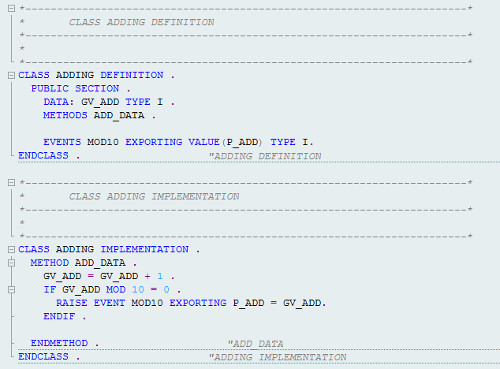
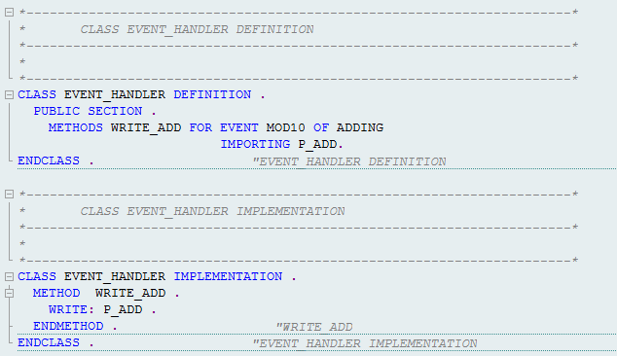
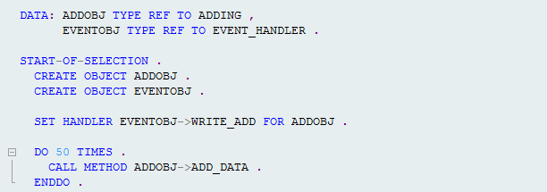
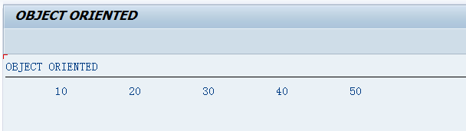
例
设置一个数字从1循环到50，当它是10的倍数时，触发事件输出当前值
定义类，
定义事件
定义事件处理方法
注册事件
结果

Slide 25
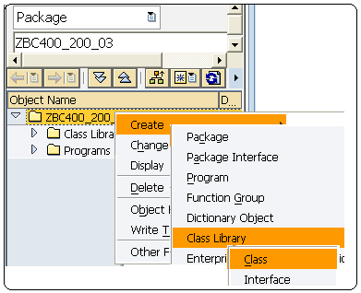
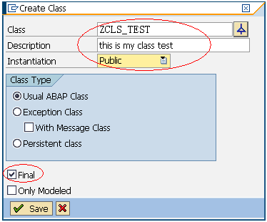
定义全局对象
事务代码SE24
或通过如下路径
在Object Navigator(SE80)中左侧的导航区域，在右键弹出的上下文菜单上选择“Create->Class Library->Class”
在弹出的窗口中输入类名，在下个输入域输入该类的简短描述，在“Instantiation”输入域选择“Public”，并且选择“Final”复选框

Slide 26
说明
Instantiation类的实例类型：
PUBLIC表示该类的对象实例可以被所有用户创建、PROTECTED表示该类的对象实例只能被其本身或派生类创建，Private表示该类的对象实例只能通过其自身方法创建（Private）。
Final 最终类：
如果选择了该项，则全局类不能被其它类所继承。
Only modeled模型类：
用于说明该类只有图形化模型，而没有具体实现部分。

Slide 27
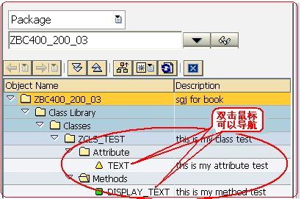
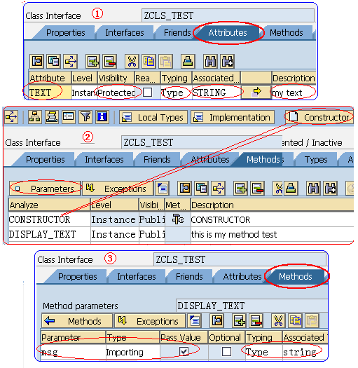
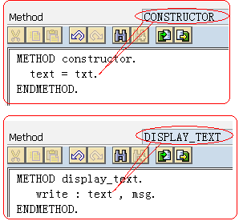
创建全局类
创建全局类的属性、方法、和方法参数
查看导航

